Slide 1
Výzva č. 3 MAS Znojemské vinařství, z.s.
Stanice IZS
Bc. Hana Polehňová

Slide 2
OBSAH
Představení výzvy – Stanice IZS
Forma a způsob podání žádosti o podporu
Hodnocení a výběr projektů
Publicita
Monitorování projektu
Dokumentace
Dotazy

Slide 3
PŘEDSTAVENÍ VÝZVY
Výzvy IROP č. 69 – Integrovaný záchranný systém
Technika pro IZS
Stanice IZS

Slide 4
VÝZVA Č. 3 – IROP – STANICE IZS
Datum vyhlášení výzvy: 21.12.2018
Datum začátku příjmu žádosti o podporu: 21.12.2018
Datum ukončení příjmu žádostí: 30.4.2019 v 15:00

Slide 5
DŮLEŽITÁ DATA K VÝZVĚ Č. 3 – IROP – STANICE IZS
Datum zahájení realizace projektu: 1. 1. 2014
Datum ukončení realizace projektu: 30. 4. 2021
Celková alokace výzvy: 3 000 000,- Kč
Výše podpory z EFRR: 95%
Minimální výše CZV: není stanovena
Maximální výše CZV: 1 500 000,- Kč
Forma podpory – ex post

Slide 6
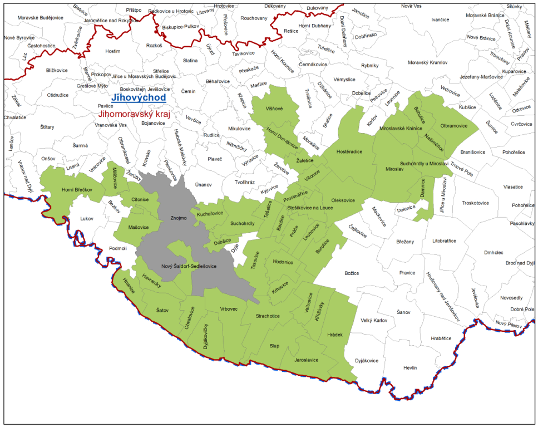
OPRÁVNĚNÍ ŽADATELÉ
Obce, které zřizují jednotky požární ochrany, resp. JSDH kategorie II a III

Slide 7
PODPOROVANÁ AKTIVITA
Stanice integrovaného záchranného systému
Aktivity zaměřené na stavby, stavební úpravy, úpravy vnějších a vnitřních prostor a pořízení vybavení stanic
Účel – zvýšení odolnosti stanic
Oblast extrémní sucho
Hlavní podporovaná aktivita:
Stavební úpravy stanice základní složky IZS
Zvýšení odolnosti stanice – aby IZS mohl plnit své úkoly v době mimořádné události
Vybudování stanice základní složky IZS
Prostřednictvím nové dislokace, pořízení jejího vybavení či technologií
Hlavní aktivity projektu musí být v souladu:
Zajištění odolnosti a vybavenosti základních složek integrovaného záchranného systému – Policie ČR a Hasičského záchranného sboru ČR (včetně JSDH) v území, s důrazem na přizpůsobení se změnám klimatu a novým rizikům v období 2014-2020

Slide 8
STANICE INTEGROVANÉHO ZÁCHRANNÉHO SYSTÉMU
Způsobilé výdaje
Hlavní aktivity Min. 85% celkových způsobilých výdajů | Vedlejší aktivity Max. 15% celkových způsobilých výdajů
Stavby (Stavební úpravy a rekonstrukce, modernizace, vybudování zpevněných a manipulačních ploch, úpravy venkovního prostranství, inženýrské sítě,..) Nákup staveb (Garáže, sklady,.. Znalecký posudek – 6 měsíců, před pořízením) Pořízení vybavení budov (pořízení technického a technologického vybavení – klimatizační jednotky, zdroj el./tepelné energie,..) DPH | Pořízení služeb souvisejících s realizací projektu Povinná publicita Zabezpečení výstavby Projektová dokumentace stavby Demolice objektů Nákup pozemku DPH
Výklad k použití limitu 10 % celkových způsobilých výdajů na nákup pozemku dle Čl. 69 Nařízení Evropského parlamentu a Rady EU č. 1303/2013

Slide 9
POVINNÉ PŘÍLOHY ŽÁDOSTI
Plná moc
Zadávací a výběrová řízení
Stanovisko HZS kraje
Studie proveditelnosti
Výpočet čistých jiných peněžních příjmů
Územní rozhodnutí nebo územní souhlas nebo veřejnoprávní smlouva nahrazující územní řízení
Žádost o stavební povolení nebo ohlášení, případně stavební povolení nebo souhlas s provedením ohlášeného stavebního záměru nebo veřejnoprávní smlouva nahrazující stavební povolení
Projektová dokumentace pro vydání stavebního povolení nebo pro ohlášení stavby
Doklad o prokázání právních vztahů k nemovitému majetku, který je předmětem projektu
Položkový rozpočet stavby

Slide 10
INDIKÁTORY
5 75 01 - Počet nových a modernizovaných objektů sloužících složkám IZS
FORMA ŽÁDOSTI O PODPORU
Pouze elektronicky – MS 2014+, prostřednictvím formuláře, který je k dispozici na webových stránkách https://mseu.mssf.cz/
Elektronický podpis

Slide 11
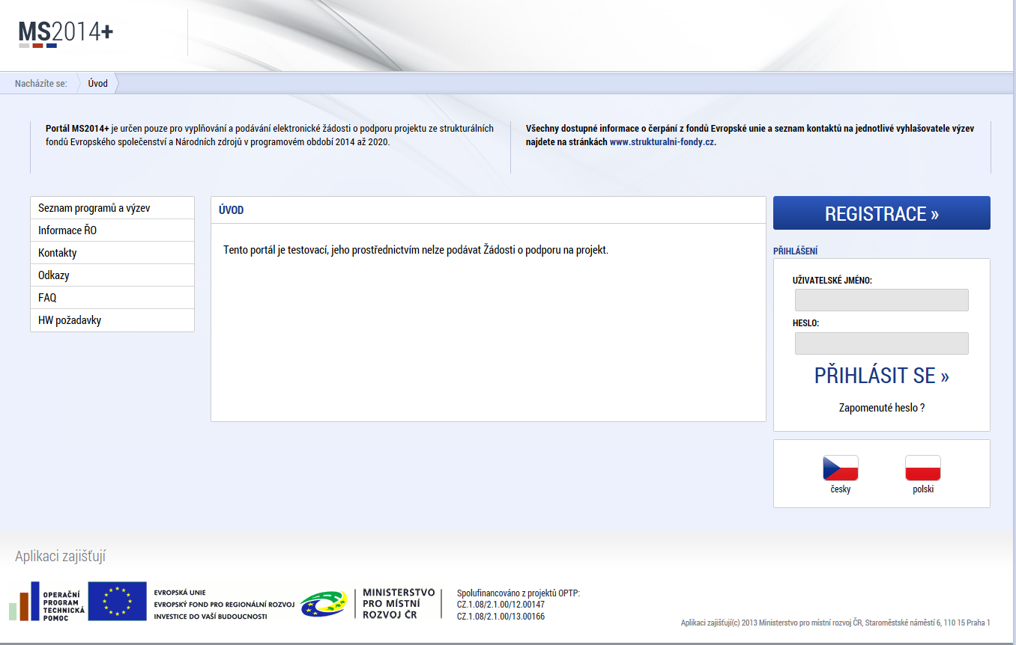
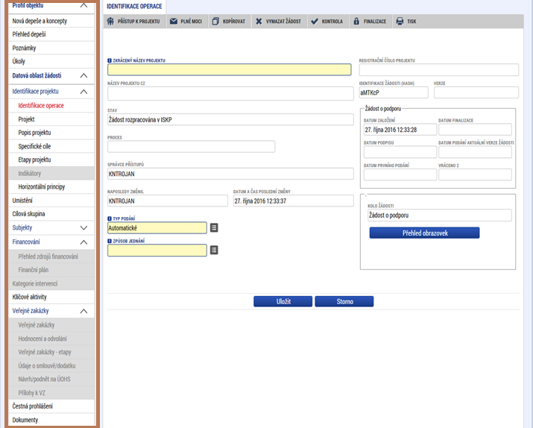
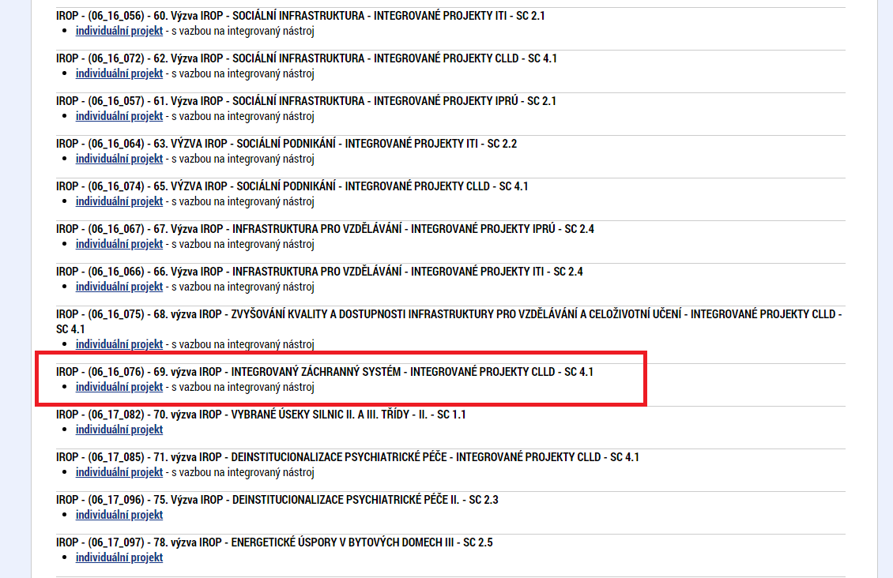
Postup podání Žádosti o podporu v MS 2014+ naleznete v příloze č. 1 Specifických pravidel

Slide 12
DALŠÍ DŮLEŽITÉ INFROMACE
Doba udržitelnosti je stanovená na 5 let od provedení poslední platby příjemci ze strany ŘO IROP
Realizace projektu nesmí být ukončena před podáním žádosti o podporu
Etapy projektu nesmí být kratší než 3 měsíce

Slide 13
HODNOCENÍ A VÝBĚR PROJEKTŮ
Formální hodnocení a přijatelnost
Věcné hodnocení
Schválení projektů
Kontrola CRR

Slide 14
FORMÁLNÍ HODNOCENÍ A PŘIJATELNOST
Hodnocení provádí MAS Znojemské vinařství, z.s.
Kritéria FN a P jsou přílohou Výzvy č. 3 MAS Znojemské vinařství, z.s. – IROP – Stanice IZS
Pro kladné hodnocení je nutností splnit veškerá stanovená kritéria (napravitelná/nenapravitelná)
Délka trvání hodnocení FN a P je max. 40 pracovních dní

Slide 15
VĚCNÉ HODNOCENÍ
Hodnotí výběrová komise
Kritéria VH jsou přílohou Výzvy č. 3 MAS Znojemské vinařství, z.s. – IROP – Stanice IZS
Pro kladné hodnocení je potřeba 40 bodů z 80
Projekty jsou doporučovány na ŘO v pořadí získaných bodů od nejvyššího
Délka trvání VH je max. 20 pracovních dní
Výběr projektů schvaluje Rada spolku

Slide 16
KONTROLA CRR
Závěrečné ověření způsobilosti
Do 30 pracovních dní
Kritéria jsou uvedena ve Specifických pravidlech v kapitole 5.2
Kritéria napravitelná/nenapravitelná

Slide 17
PUBLICITA
Povinnost informovat veřejnost po vydání právního aktu, formy:
internetové stránky – zveřejnění popisu projektu, cílů, výsledků, informace, že je na projekt poskytována finanční podpora z EU, loga
plakát o minimální velikosti A3 – uvedení názvu projektu, hlavního cíle projektu, věta Projekt <název projektu> je spolufinancován Evropskou unií.
generátor nástrojů povinné publicity: https://publicita.dotaceeu.cz/gen/krok1

Slide 18
MONITOROVÁNÍ PROJEKTU
Průběžná zpráva o realizaci projektu s žádostí o platbu
Závěrečná zpráva o realizaci projektu se závěrečnou žádostí o platbu
Průběžná zpráva o udržitelnosti projektu
Závěrečná zpráva o udržitelnosti projektu

Slide 19
DOKUMENTACE
Obecná pravidla pro žadatele a příjemce, výzva č. 69
Specifická pravidla pro žadatele a příjemce, výzva č. 69
Výzva č. 3 MAS Znojemské vinařství, z.s. – IROP – Stanice IZS
Interní postupy MAS Znojemské vinařství, z.s.
SCLLD – MAS Znojemské vinařství, z.s.

Slide 20
DĚKUJI ZA POZORNOST

